Slide 1
Jackson Pollock
američki slikar

Slide 2
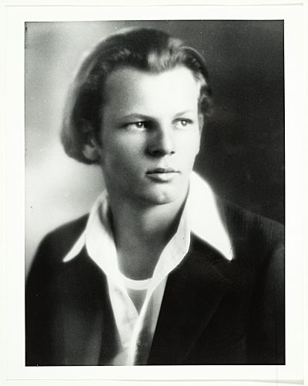
Paul Jackson Pollock (Cody, 28. siječnja 1912. - Springs, 11. kolovoza 1956.)
Rodio se 28. siječnja 1912. na ranču Watkins u gradiću Cody, na sjeverozapadu države Wyoming, kao najmlađi od petorice sinova farmera LeRova McLurea Pollocka i kućanice Stelle May. Dok su se u potrazi za boljim životom selili u Arizonu i Californiju, majka se nadala kako joj sinovi neće završiti kao priprosti farmeri poput njenog muža. Suvremenici su kasnije za Pollockov problematičan karakter - nekonvencionalno odijevanje, nošenje duge kose, koja nije bila primjerena dobrim mladićima u to vrijeme, i stalno opiranje autoritetima - razloge nalazili u majčinom utjecaju. Naime, iako je sanjala da će joj sinovi postati umjetnici, nije im poklanjala niti dovoljno vremena, niti majčinske ljubavi. Osim toga, kako su se često selili, Jackson niti u jednom gradu nije stigao naći dobre prijatelje. U prvih deset godina njegova života, obitelj se, naime, selila deset puta, svaki put u drugi grad.

Slide 3
Kad je nakon srednje škole Jackson Pollock rekao da želi studirati na Visokoj umjetničkoj školi Manual Arts u Los Angelesu, majka je bila presretna. No, prije Los Angelesa, Jackson je s bratom Charlesom, koji je također želio postati slikar, otišao u New York - i ondje ostao. Zajedno s bratom, 1930. upisao se u radionicu slikara Thomasa Harta Bentona koji je dosta utjecao na mladog slikara, kojemu su se sviđali i meksički muralisti, ali sve više i simbolisti te nadrealisti, osobito nakon što je posjetio jednu Picassovu izložbu u New Yorku.

Slide 4
U listopadu 1945. Pollock i slikarica Lee Krasner su se vjenčali. Živjeli su u drvenoj kući, a štagalj u velikom dvorištu Pollock je preuredio u slikarski atelijer u kojem je provodio cijele dane, ali sve češće i noći.
Iako je uvijek bila stroga kritičarka njegova rada, zanemarila je svoju karijeru i sve svoje vrijeme posvetila suprugu. Ohrabren, on je slikao sve više i sve bolje, te je, kao nikad do tad, počeo tražiti vlastiti stil. Pronašao ga je, kažu neki, sasvim slučajno. Prilikom oslikavanja nekog murala, zagledao se u kapi boje koje su s kista padale na pod i oduševio se onim što je nastalo.
- Takva slika živi svojim životom - tvrdio je te odlučio pokušati napraviti sliku na isti način. Po podu je počeo postavljati ogromna platna i po njima izlijevao i nanosio boje, ponekad ih miješajući s materijalima poput pijeska ili smrvljenog stakla. Za slikanje je, osim šake i zgloba, koristio cijelo svoje tijelo, uz samo jedno pravilo: kistove, palete i ostali slikarski alat izbacio je iz upotrebe te se počeo služiti štapovima, zidarskim žlicama i kuhinjskim noževima.
- Na podu je sve jednostavnije, osjećam se bližim slici, kao njezin sastavni dio jer se na taj način mogu kretati oko nje, raditi sa sve četiri strane i, doslovno, ući u sliku - objasnio je.

Slide 5
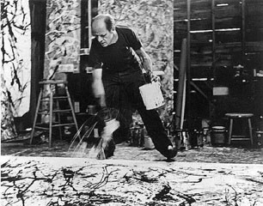
Tehnika “dripping”
Djela nastala tehnikom drippinga (kapanja) prikazana su prvi put na izložbi u galeriji Betty Parsons, 1949. Nova slikarska tehnika zaintrigirala je i publiku i stručnjake, pa iako su mnogi konzervativni kritičari tvrdili kako "to što on radi - nije slikarstvo", čak je i ugledni časopis Life objavio o njemu veliki afirmativan tekst pod naslovom " Je li on najveći živući slikar u Americi?"

Slide 6
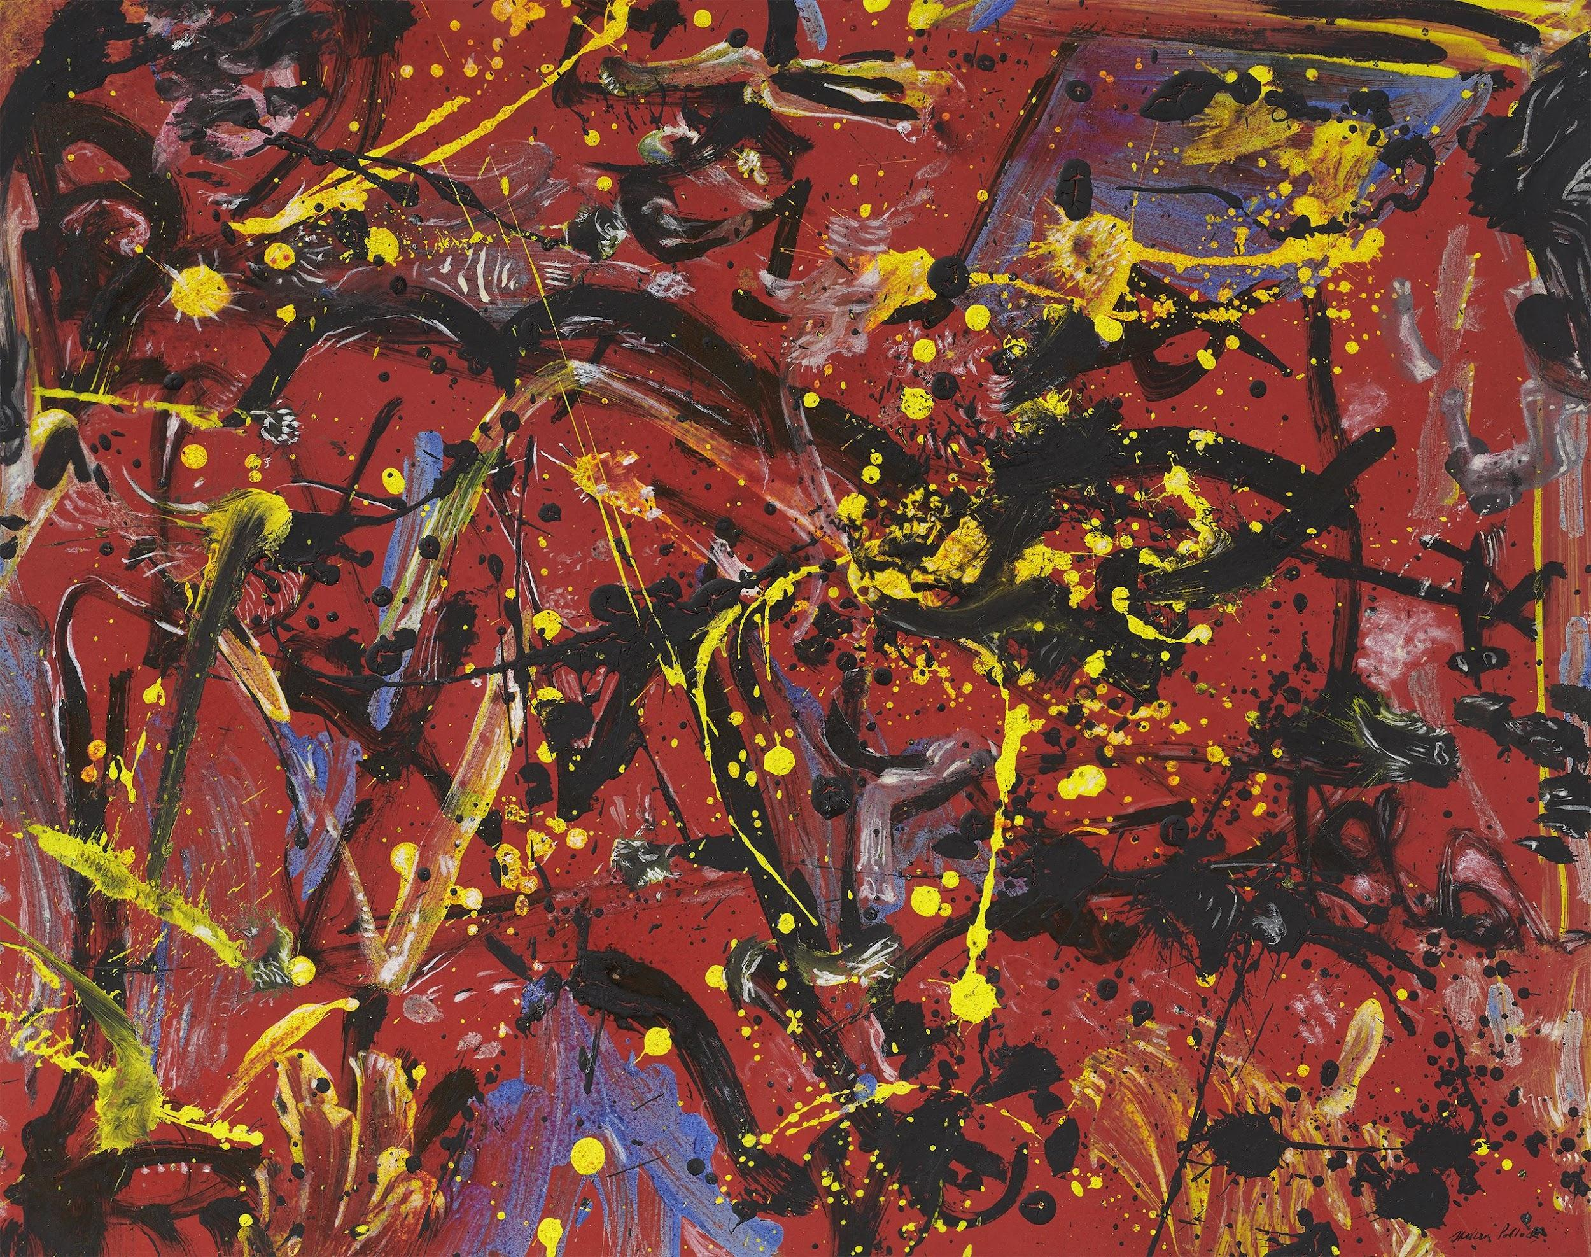

Slide 7
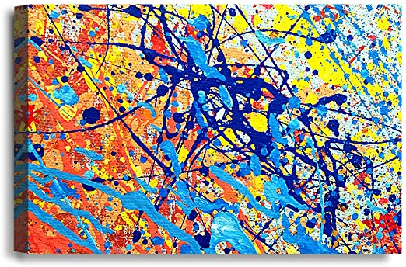

Slide 8
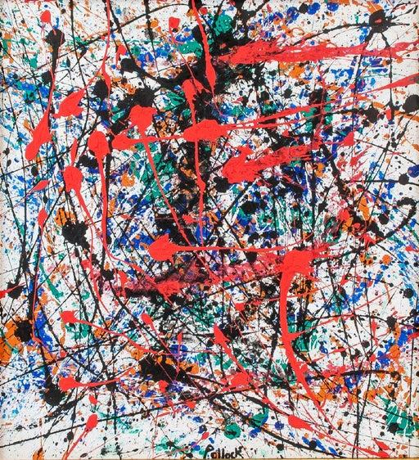

Slide 9
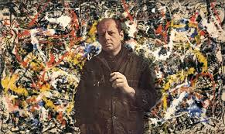

Slide 10
